Slide 1


CHILI GUAJILI

Slide 2

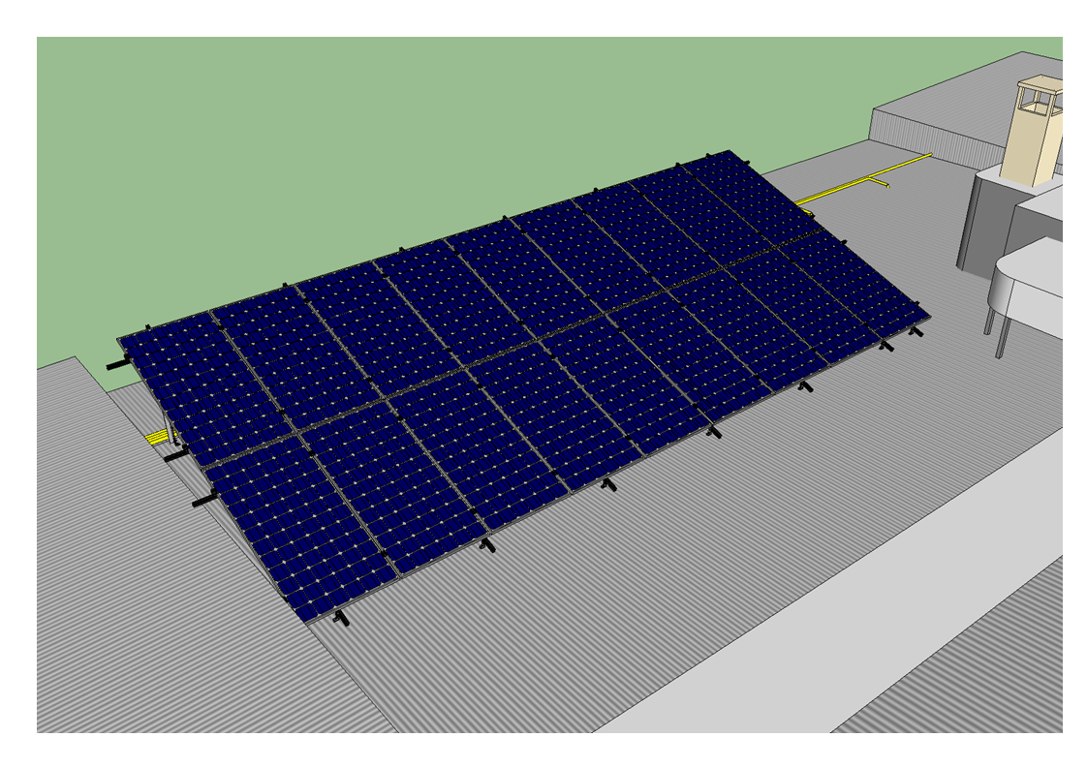


SUC. PLAZA BELLA
OPCIÓN 1
SE NECESITAN:
51 PANELES SOLARES
110 METROS CUADRADOS
40% AHORRO
AHORRO ANUAL: $34,580.00
CONTAMOS CON:
53.69 METROS CUADRADOS
18 PANELES.
14% AHORRO
AHORRO ANUAL: $12,204.00
BENEFICIOS:
CERO
INVERSIÓN
NO HAY CONTRATOS
A LARGO PLAZO
MANTENIMIENTO Y MONITOREO INCLUIDO

Slide 3
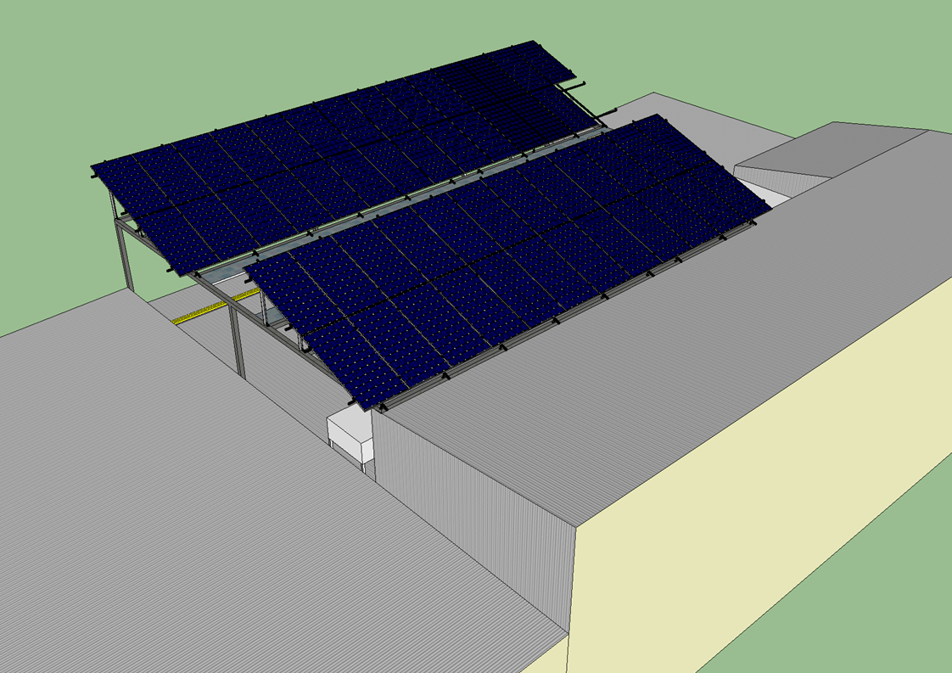
SUC. PLAZA BELLA
OPCIÓN 2
SE NECESITAN:
51 PANELES SOLARES
110 METROS CUADRADOS
40% AHORRO
AHORRO ANUAL: $34,580.00
CONTAMOS CON:
112.5 METROS CUADRADOS
51 PANELES.
40% AHORRO
AHORRO ANUAL: $34,580.00
BENEFICIOS:
CERO
INVERSIÓN
NO HAY CONTRATOS
A LARGO PLAZO
MANTENIMIENTO Y MONITOREO INCLUIDO

Slide 4
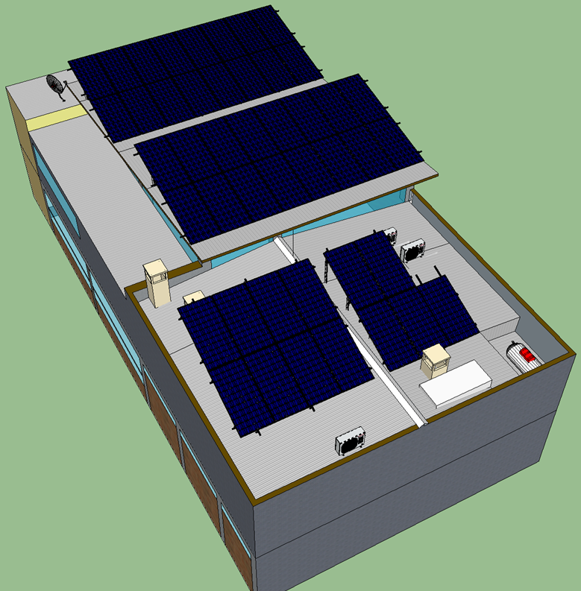
SUC. PLAZA DEL VALLE
OPCIÓN 1
SE NECESITAN:
129 PANELES
270 METROS CUADRADOS.
95% DE AHORRO
AHORRO ANUAL: $165,000.00
CONTAMOS CON:
94.5 METROS CUADRADOS
45 PANELES
35% AHORRO
AHORRO ANUAL: $60,789.47

Slide 5
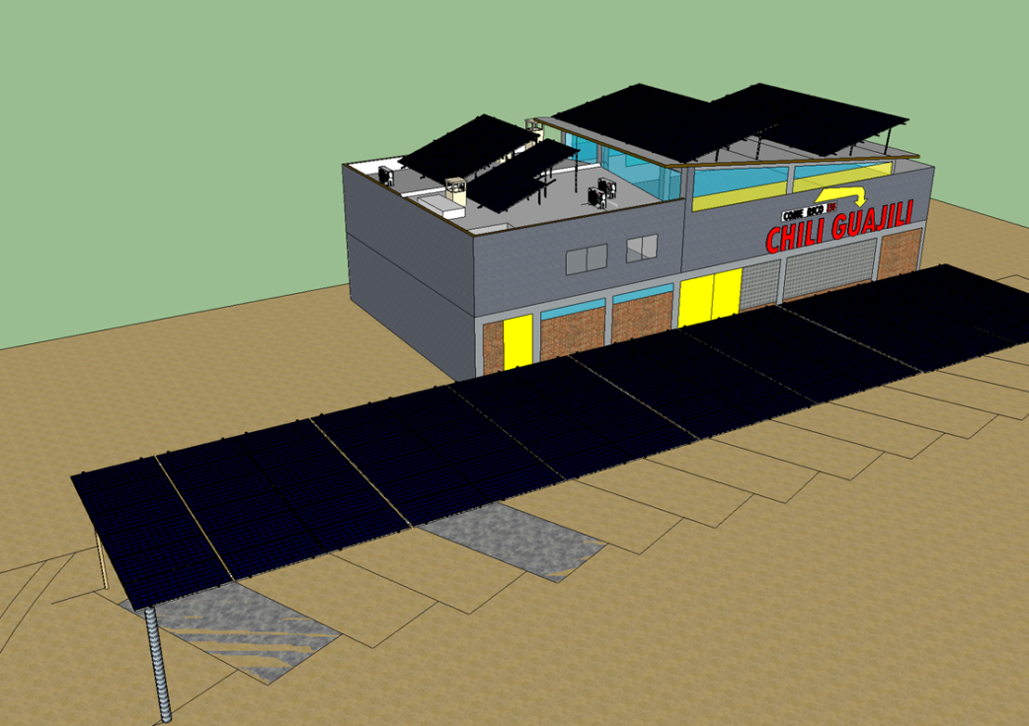
SUC. PLAZA DEL VALLE
OPCIÓN 2
SE NECESITAN:
129 PANELES
270 METROS CUADRADOS.
95% DE AHORRO
AHORRO ANUAL: $165,000.00
CONTAMOS CON:
285 METROS CUADRADOS
135 PANELES
95% AHORRO
AHORRO ANUAL: $165,000.00

Slide 6
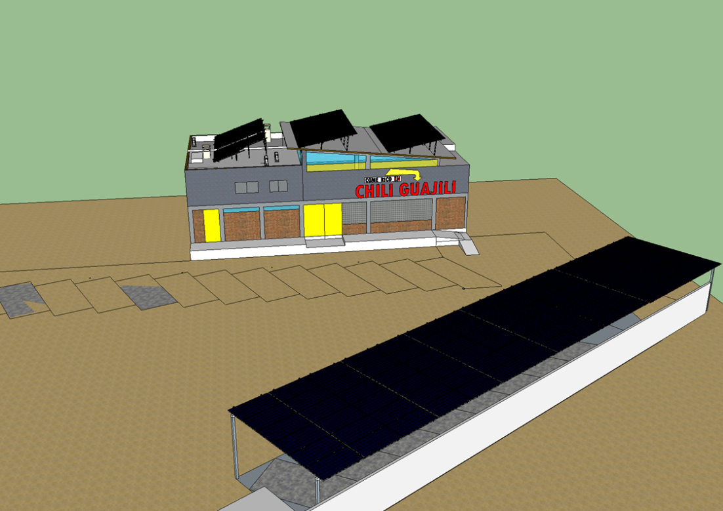
SUC. PLAZA DEL VALLE
OPCIÓN 3
SE NECESITAN:
129 PANELES
270 METROS CUADRADOS.
95% DE AHORRO
AHORRO ANUAL: $165,000.00
CONTAMOS CON:
285 METROS CUADRADOS
135 PANELES
95% AHORRO
AHORRO ANUAL: $165.000.00

Slide 7
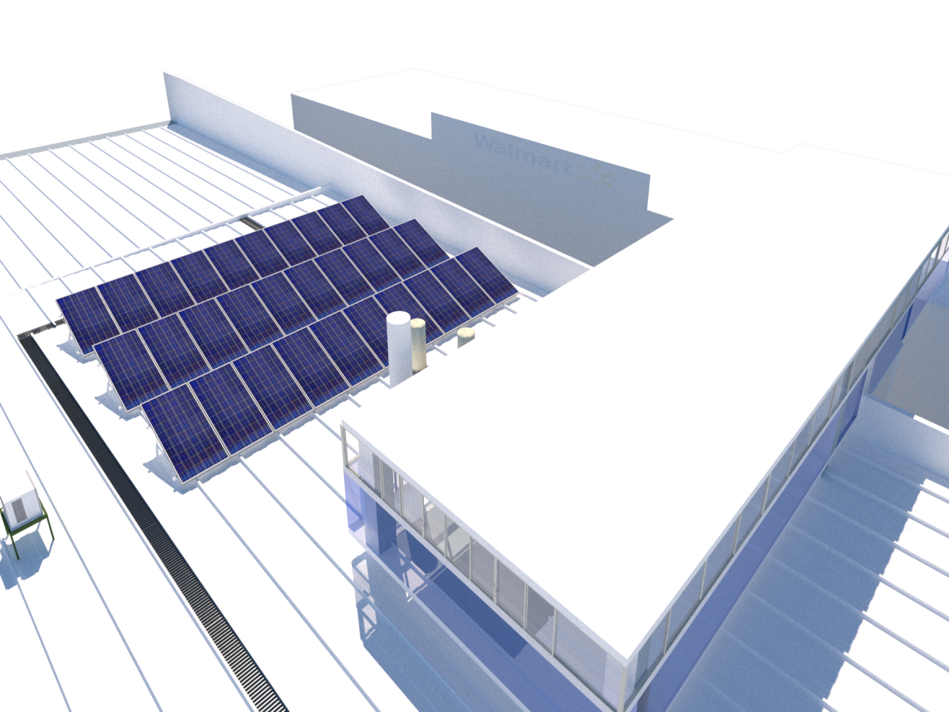
SUC. MACROPLAZA
OPCIÓN 1
SE NECESITAN:
84 PANELES
176.4 METROS CUADRADOS.
AHORRO ANUAL: $54,886.00
CONTAMOS CON:
63 METROS CUADRADOS.
30 PANELES.
AHORRO ANUAL: $19,602.00
BENEFICIOS:
CERO
INVERSIÓN
NO HAY CONTRATOS
A LARGO PLAZO
MANTENIMIENTO Y MONITOREO INCLUIDO

Slide 8
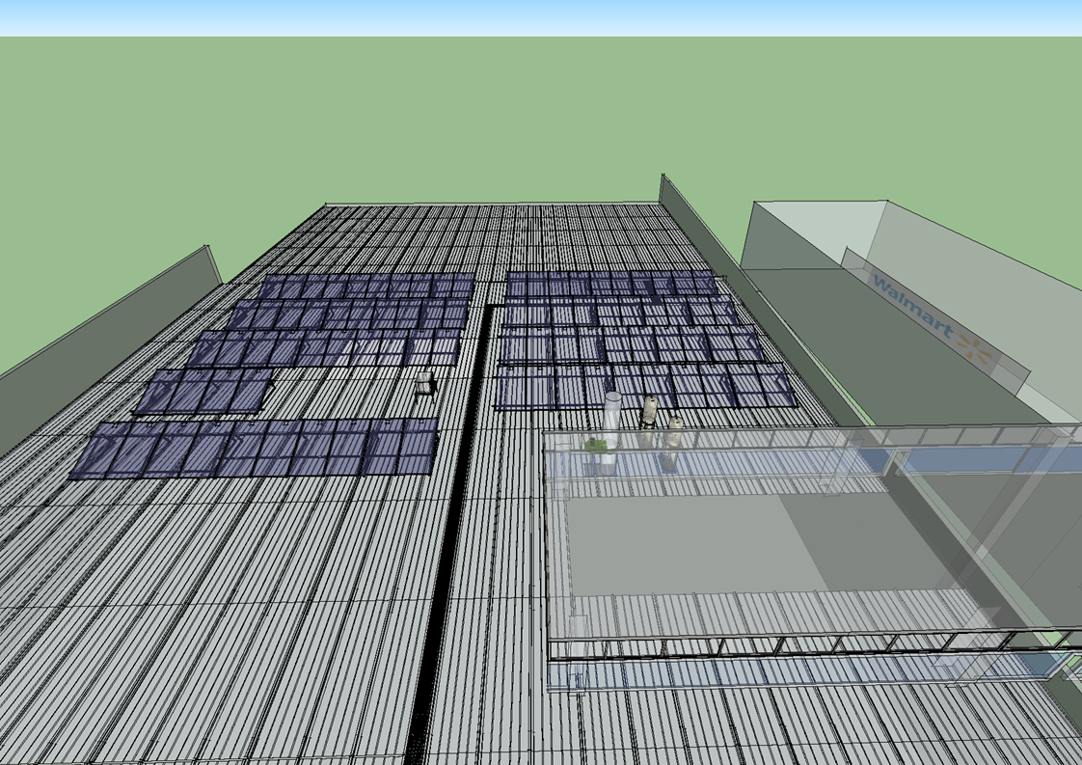
SUC. MACROPLAZA
OPCIÓN 2
SE NECESITAN:
84 PANELES
176.4 METROS CUADRADOS.
AHORRO ANUAL: $54,886.00
CONTAMOS CON:
176.4 METROS CUADRADOS.
84 PANELES.
AHORRO ANUAL: $154,886.00
BENEFICIOS:
CERO
INVERSIÓN
NO HAY CONTRATOS
A LARGO PLAZO
MANTENIMIENTO Y MONITOREO INCLUIDO

Slide 9
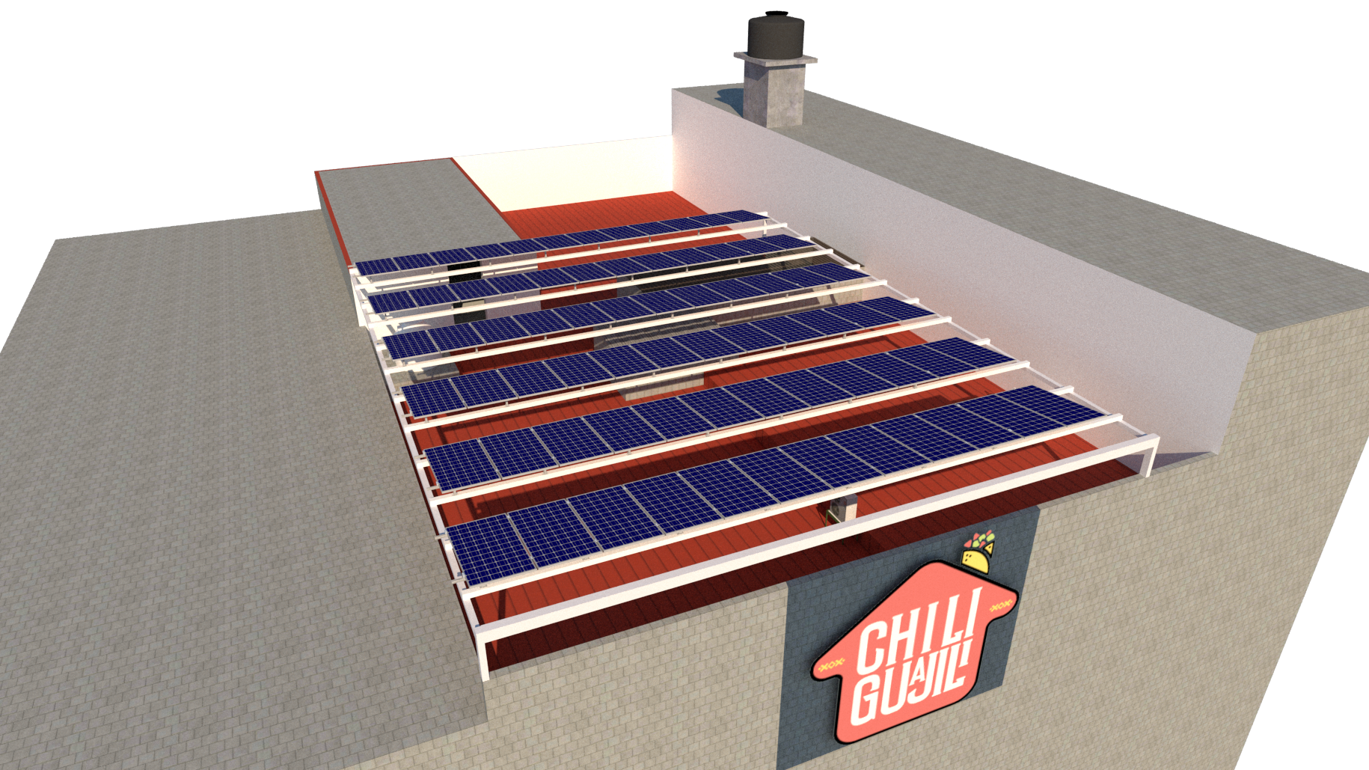
SUC. INDEPENDENCIA
SE NECESITAN:
120 PANELES
94.5 METROS CUADRADOS.
95% DE AHORRO
CONTAMOS CON:
155.5 METROS CUADRADOS
72 PANELES
57 % AHORRO
BENEFICIOS:
CERO
INVERSIÓN
NO HAY CONTRATOS
A LARGO PLAZO
MANTENIMIENTO Y MONITOREO INCLUIDO

